Slide 1
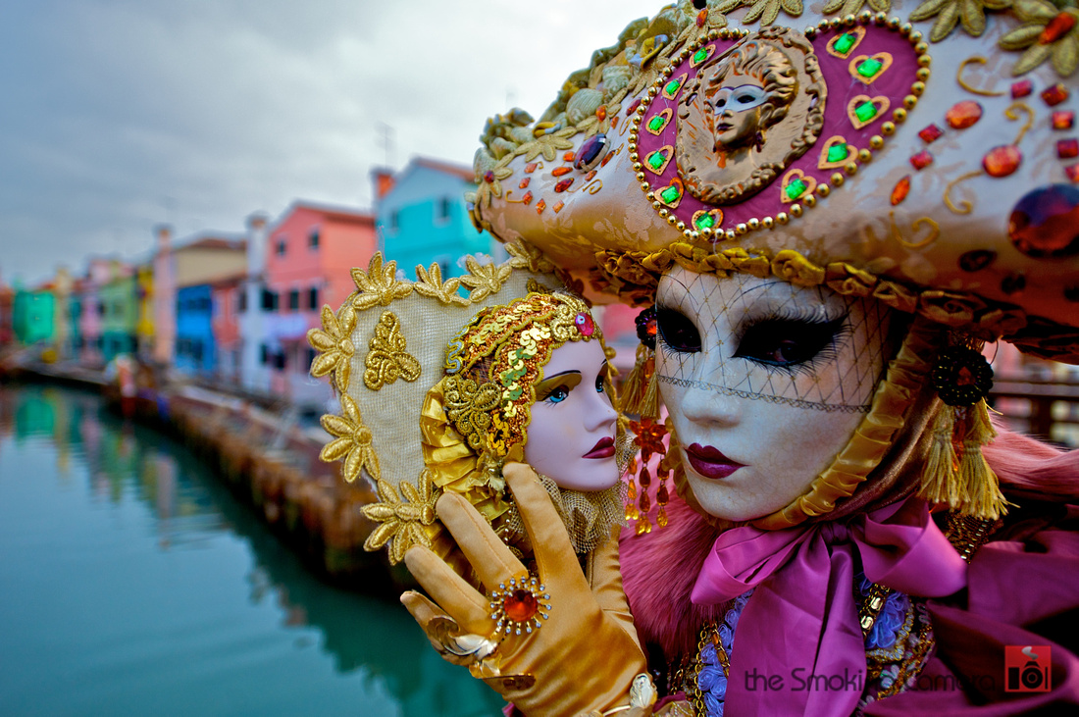
Італія та все про неї

Slide 2
Загальні відомості
площа території Італії - 301 337 км²
(70 місце серед держав світу)
найвища точка гора Монблан (4807 км) на кордоні з Францією.
населення складає 58,1 млн осіб.
столиця Рим (2,8 млн осіб.)
державна мова – італійська
грошова одиниця - євро.
державне свято 2 червня - День проголошення республіки у 1946 році.
на території Італії знаходяться дві міні-держави: Ватикан і Республіка Сан-Маріно.
Італія розділена на 20 областей, що включають 94 провінції.
форма державного правління - парламентська республіка
глава держави - президент (Джорджіо Наполітано з 15 травня 2006 р.)
керівник уряду - прем'єр-міністр (Романо Проді з 17 травня 2006 р.).

Slide 3
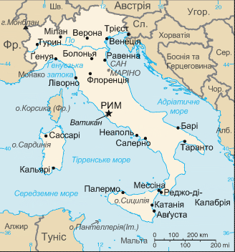
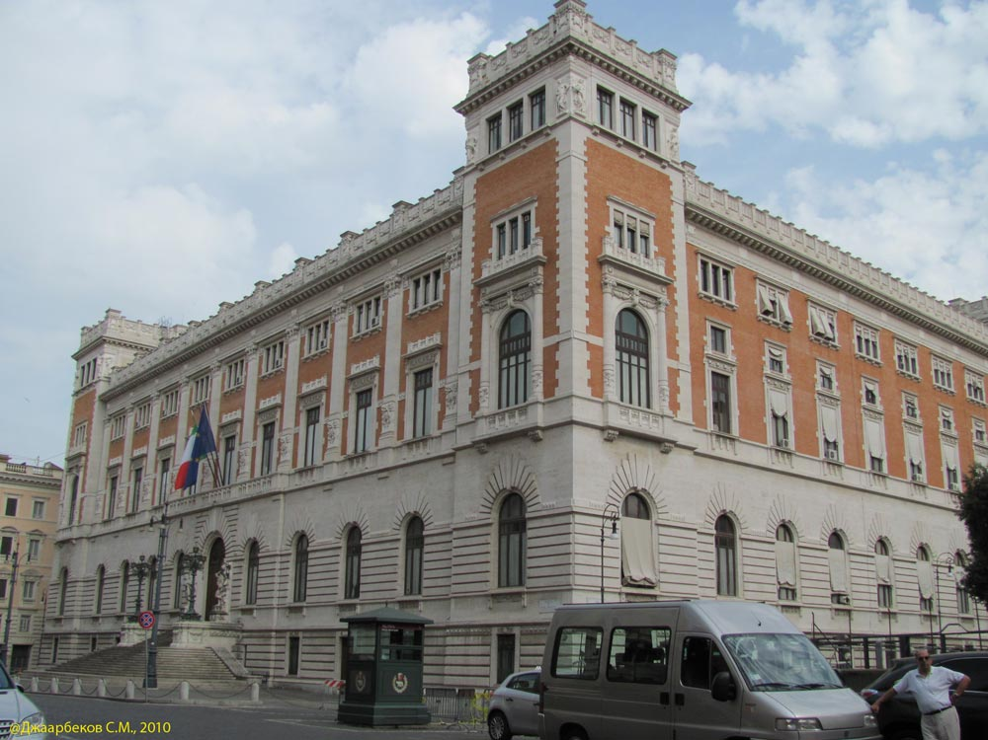
Державний устрій
Згідно з республіканською Конституцією, що була урочисто прийнята 27 грудня 1947 і набула чинності 1 січня 1948, Виборний двопалатний Парламент складається з Палати Депутатів (630 членів) і Сенату Республіки (315 членів). Вони контролюють політику і діяльність виконавчої влади. Парламент на спільному засіданні обирає Президента Республіки терміном на 7 років.
Адміністративний поділ
Італія поділяється на 20 областей — Валле д’Аоста, Ломбардія,П'ємонт, Лігурія, Венето, Тоскана, та багато інших(але п'ять з них— Сицилія, Сардинія, Трентіно-Альто-Адідже, Валле-д’Аоста та Фріулі-Венеція Джулія — мають особливий статус), області поділені на 110 провінцій. Провінції в свою чергу поділяються на комуни. Загальна кількість комун — 8101.

Slide 4
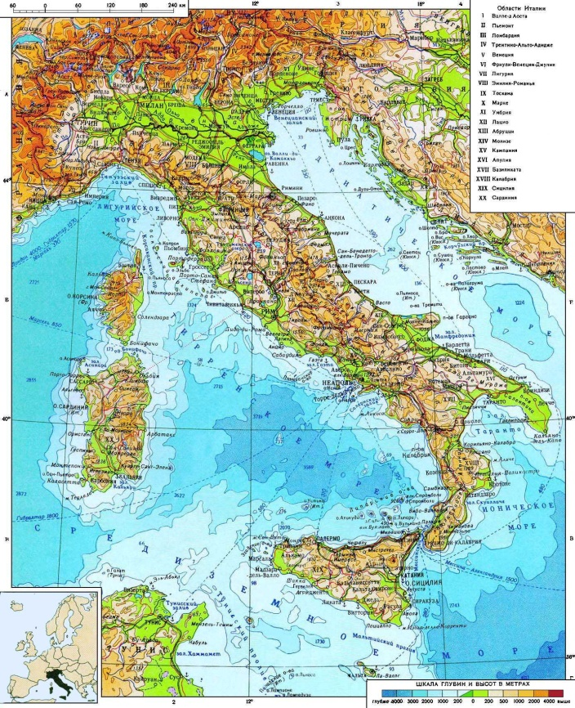
Географічне положення
Італія — це країна, що розташована на півдні Європи, оточена морями басейну Середземного моря і займає:
весь Апеннінський півострів;
великі острови Сицилія, Сардинія;
7 населених островів Тосканського архіпелагу, найбільшим з яких є острів Ельба;
Понціанські острови;
острови Іск'я, Капрі, Прочіда;
острови Еолійського (Ліпарського) архіпелагу;
острів Устіка;
Егадські острови;
Архіпелаг Маддалена, острови Таволара, Молара, л'Асінара, Сант-Антіоко і Сан-П'єтро поблизу Сардинії;
Довжина берегової лінії — 7 600 км.
Територіальні води — 12 морських миль.
Континентальний шельф — 200 морських миль.

Slide 5
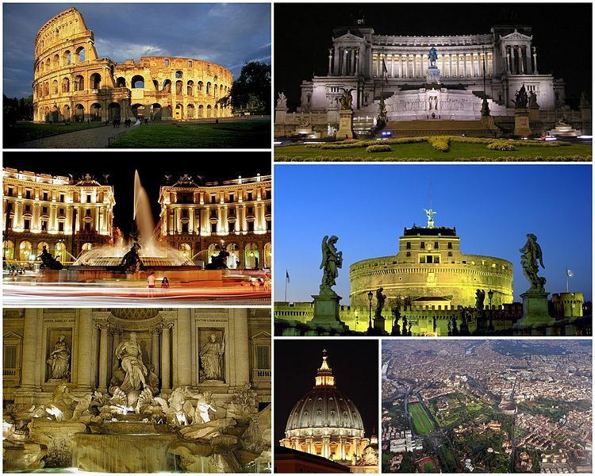
Всі дороги ведуть до Риму
Історія Риму охоплює 2800 років існування міста, який виріс з маленької італійської села, що з'явилася в IX столітті до н. е.. Сьогодні це столиця Італії, міжнародний політичний і культурний центр, який вважається одним з найкрасивіших міст світу. Рим, вміщуючи в собі місто-держава Ватикан, є центром католицького світу.
Риму судилося бути столицею світу: він був нею і не бажає про це забувати. Сучасний Рим (2,8 млн. жителів) для кожного, хто сюди приїжджає, починається з відчутного дихання Вічності. На вулицях сучасного Риму вирує бурхливе життя: великі супермаркети та маленькі кіоски, вуличні кафе під парасольками та крихітні закусочні, сліпучі ювелірні магазини та численні взуттєві крамниці.

Slide 6
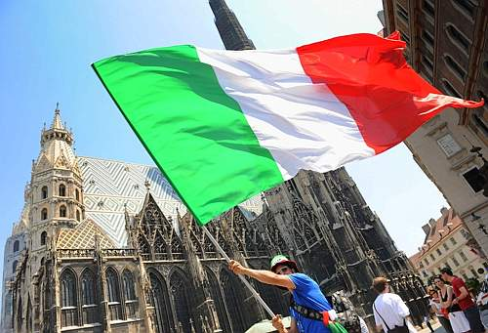
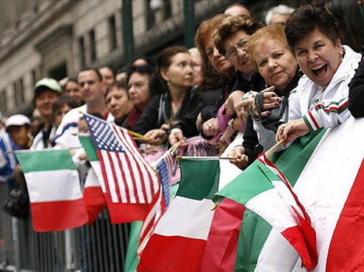
Населення
Населення Італії дуже нерівномірно розподілене по країні, середня щільність його — 189 чоловік на 1 км². Найбільш густонаселені області Італії — рівнини Кампанії, Ломбардії і Лігурії, де на один км² припадає понад 300 жителів.
Природний приріст населення в Італії має від'ємні значення. Зараз він складає близько (-0,6) на 1000 осіб. Смертність — менше 10 на 1000 осіб, а середня тривалість життя — 79 років.
98 % громадян держави — італійці, які належать до романської мовної групи. Таку саму частку становлять християни-католики. У прикордонних із сусідніми державами районах проживають словенці, греки, албанці, французи.
Найбільшими містами-мільйонерами є Рим, Мілан, Неаполь і Турин. На півдні країни переважає сільське населення.

Slide 7
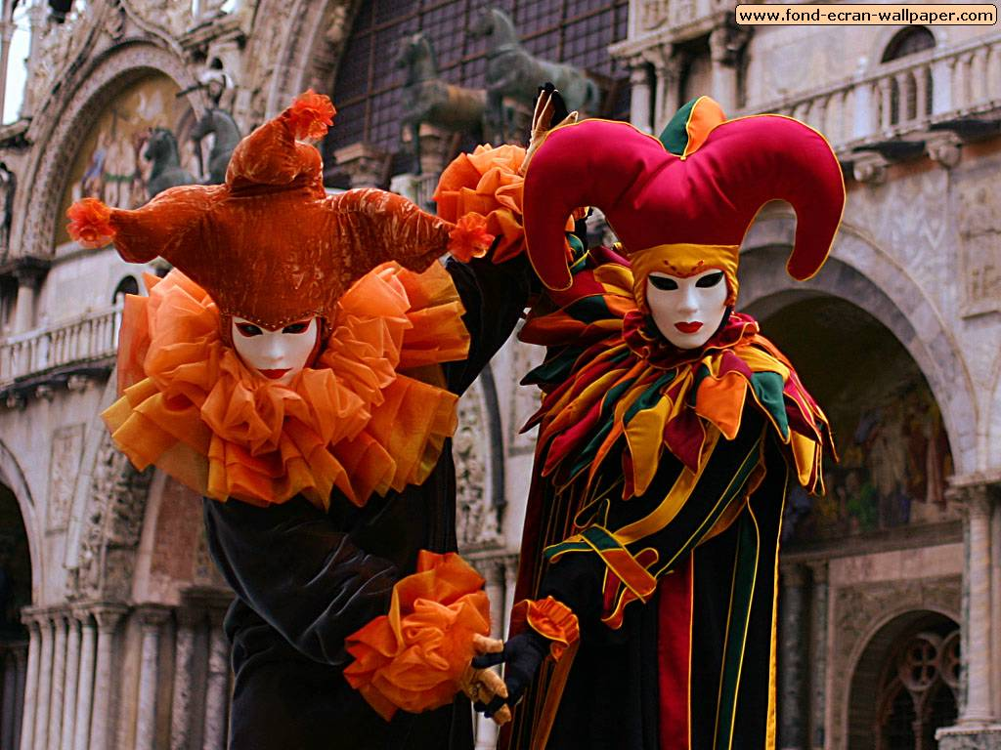
Венеціанський карнавал
Перша згадка карнавалу у Венеції відноситься до 1094 року, хоча до XIII-XIV століть масок на карнавалах не носили . У 1162 році на честь перемоги над патріархом Аквілєї почалося народне гуляння на площі Сан-Марко. Імовірно з того часу карнавал став щорічним. За традицією, Венеціанський карнавал відкривається давнім міським святом — Святом Марій, тобто дівчат (італ. Festa delle Marie)
Воно присвячене напівлегендарному врятуванню венеціанських панянок з рук істрійських піратів. Першого ж дня відбувається знаменита театралізована маскарадна хода, що бере старт з площі святого Марка.

Slide 8
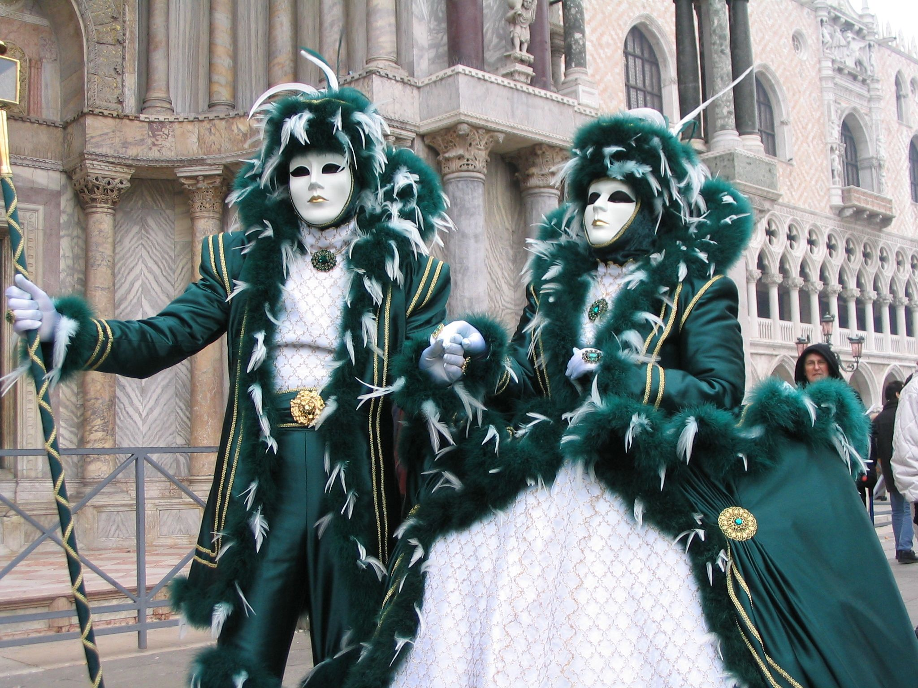
Венеціанському карнавалу від Середньовіччя були притаманні феєрична обстановка і піднесений, а нерідко і фрівольний найстрій, що здавна вабили гостей до Венеції в дні його проведення. У дні карнавалу Венеція стає суцільною театральною сценою, на якій усі є одночасно й акторами, і глядачами. Просто на вулицях актори дають вистави в стилі комедії дель–арте, акробати,
жонглери та інші циркачі показують свою майстреність, увесь час повсюдно лунають постріли петард і хлопавок, на учасників сипляться справжні хмари конфетті. Увечері небо над містом спалахує від феєрверків. З вулиць свято переміщується в численні палаццо Венеції, де місцеві аристократи дають костюмовані бали, учасникі яких теж у масках.

Slide 9
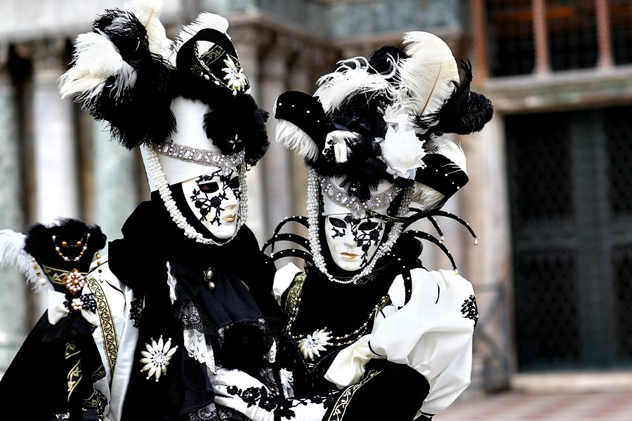
Для участі у Венеціанському карнавалі єдиною обов'язковою умовою було бути в масці. Венеціанські маски вирізняються неабиякою вишуканістю, таємниці і художня майстерність виготовлення яких коріняться, як у народній, так і професійній традиціях. У добу пізнього Середньовіччя у Венеції носіння карнавальних масок набуло такої популярності, що їх почали надягати і в будні, чим нерідко користувалися різного штибу злодії. Саме це спонукало Церкву заборонити носіння карнавальних масок не в святкові дні. А в 1608 році в місті навіть видали декрет, за яким чоловіки за носіння в повсякденному житті масок каралися двома роками тюремного ув'язнення і
стягненням солідного штрафу, а жінок за це ж правопорушення привселюдно сікли різками. Маска і карнавальний костюм, в першу чергу, персонажів італійської комедії дель арте (Арлекіно, П'єро, Панталоне, Коломбіна тощо) є основними атрибутами дійства.

Slide 10
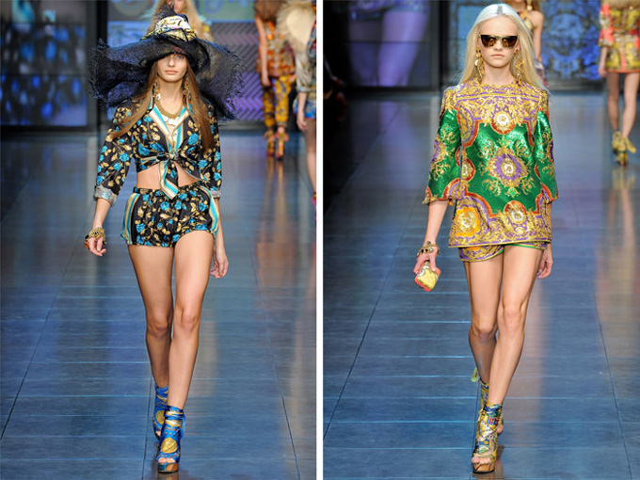
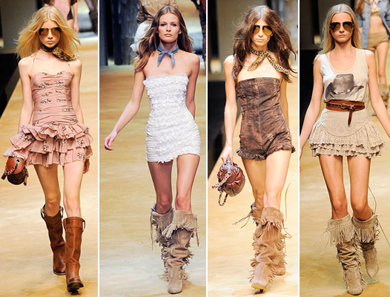
Тиждень моди в Мілані
Тиждень моди в Мілані - це третя за датою проведення Тиждень моди з Великої четвірки (Нью-Йорк, Лондон, Париж). Міланський тиждень моди, як і сама Італія, славиться своїм багатством і розкішшю. Проводиться під керівництвом Національної палати моди Італії: жіночі колекції у лютому та вересні, чоловічі - в січні і червні.
Милан не зря спорит за право самой модной столицы моды — здесь располагаются штаб-квартиры самых культовых марок. На неделе моды в Милане традиционно свои коллекции представляют ведущие Дома моды:
Dolce&Gabbana ;Roberto Cavalli; Giorgio Armani; Fendi; Etro; Gianfranco Ferre; Versace; Prada; Moschino; Gucci; Alberta Ferretti; Jil Sander; Blumarine; Missoni

Slide 11
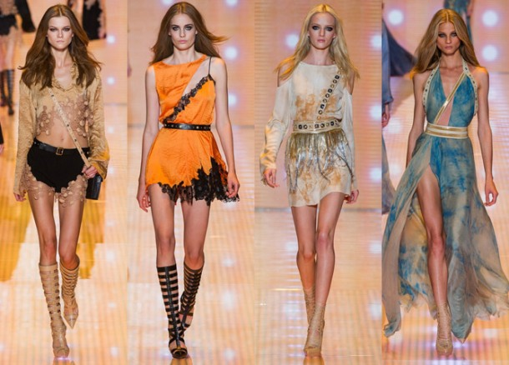
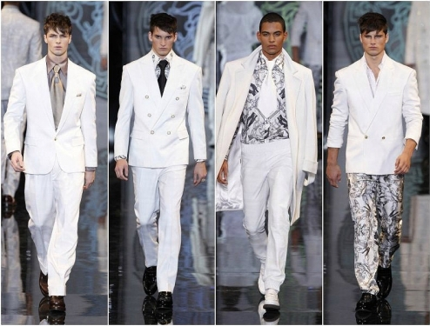
Тиждень моди в Мілані проводиться з 1979 року. Довгий час до цього центром італійської моди була Флоренція. Найбільш значимі покази pret-a-porter проходили там же, в палаццо Пітті. Ситуація змінилася лише в кінці 70-х, коли Мілан представив нову концепцію проведення заходу: було організовано багатоденне шоу зі спеціальними відвідуваннями
для показів. Організацію Тижня моди в Мілані проводить Національна палата моди Італії, президентом якої є Маріо Бозеллі.

Slide 12
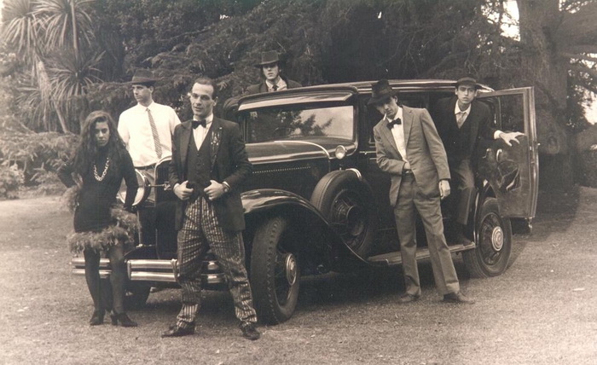
Італійська мафія
Жодна, напевно, злочинна діяльність не викликає стільки інтересу та симпатій, не містить стільки легенд як італійська мафія (Коза Ностра).
МАФІЯ - найменування однієї із самостійних злочинних організацій італійського кримінального світу. Це специфічно італійське явище, точних аналогів якому в світі немає. Слово "мафія" -
спадщина часів, коли Сицилія була арабської територією, і є поняттям з арабського права, означавшим захист простих людей від беззаконня влади. "Мафія" - виключно сицилійське поняття. В інших регіонах Італії аналогічні організації носили і носять інші назви ("Ндрангетта" - в Калабрії, "Сакра корона юніта" - в Апулії, "Каморра" - в Неаполі).

Slide 13
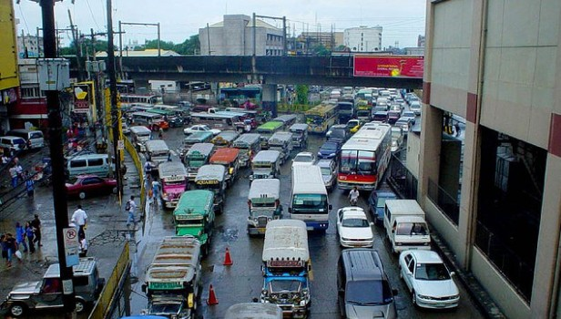
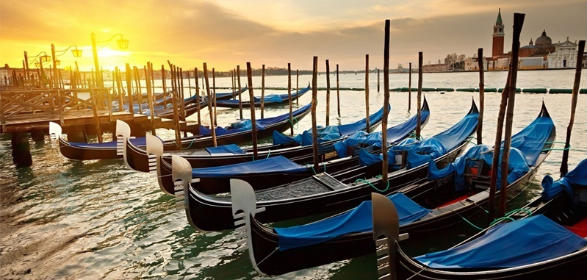
Транспорт
Транспорт Італії є розвиненим і комплексним. Найбільше значення мають автомобільний, залізничний, трубопровідний і морський. Суперавтостради Італії відповідають кращим міжнародним стандартам. Використовуються 25 млн легкових і 2 млн вантажних автомобілів. Головними вузлами внутрішніх і міжнародних сполучень є Рим і Мілан, морськими портами — Ґенуя, Трієст і Венеція.
Специфікою транспортної
системи Італії є такі її риси:
1. Найщільніша мережа транспортної інфраструктури на Півночі.
2. Залізниці й автостради півострова за своїми напрямками і густотою фактично повторили мережу стародавніх римських доріг, включаючи і славнозвісну Аппієву дорогу між Римом, Неаполем і Бриндізі.

Slide 14
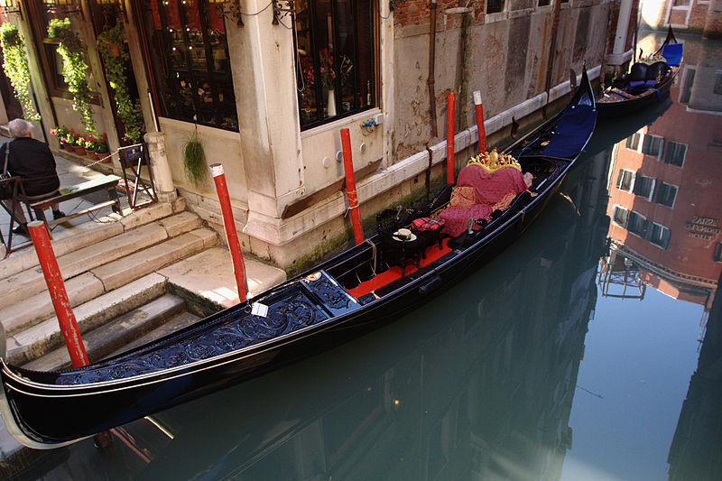
Венеційські Гондоли
Гондола — традиційний венеціанський грібний човен. Є одним з символів Венеції. Історично була головним засобом пересування по каналах міста, в наш час гондоли служать для розваги численних туристів. За оцінкою істориків в XVIII столітті у Венеції налічувалося декілька тисяч гондол.
Кількість ліцензій на роботу гондольєром у Венеції жорстко обмежена — 425.Ліцензії можуть передаватися у спадок від батька до сина, внаслідок чого потрапити до числа гондольєрів сторонній людині непросто.
Асиметрична форма човна дозволяє весляру — гондольєрові керувати човном одним веслом, знаходячись збоку від лінії, що розділяє човен уздовж навпіл. Гондольєр стоїть на човні і управляє ним дивлячись вперед у напрямку руху. Весло також виконує роль керма.

Slide 15
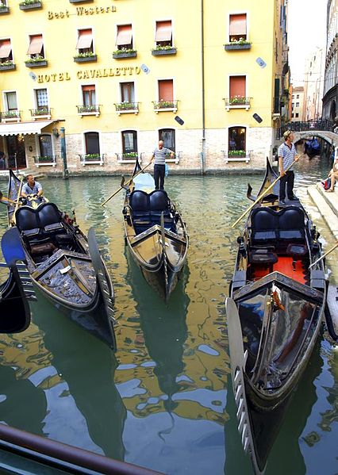
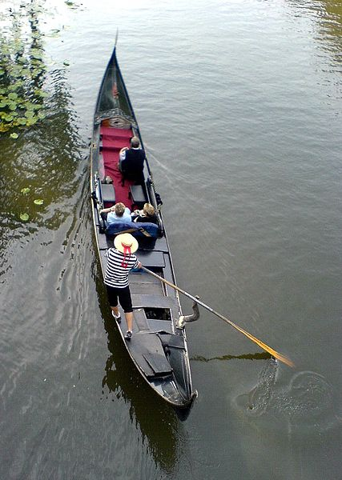
Гондольєр — чоловіча професія, яка вимагає великої майстерності. Цій професії не позичати романтизму, недаремно у гондольєрів є навіть особливий вид пісень, що мають назву баркарола (від італ. barka — «човен»).

Slide 16
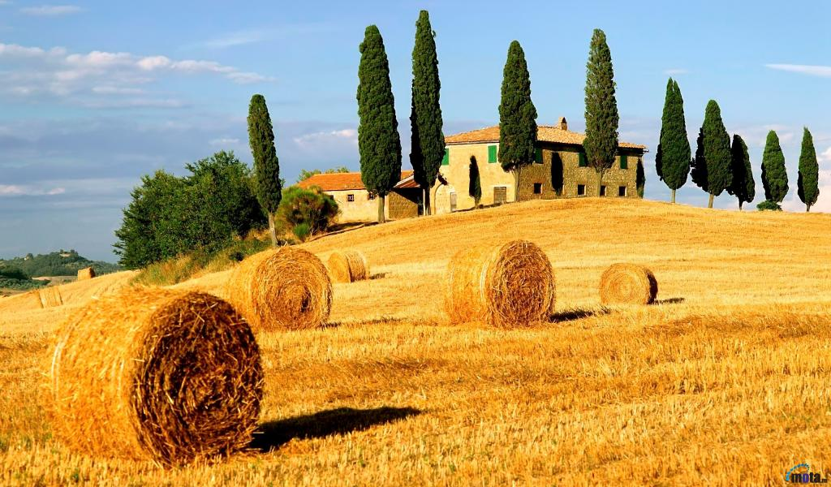
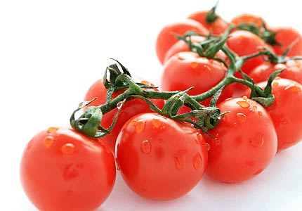
Сільська господарство
За стандартами ЄС, сільське господарство Італії недостатньо ефективне. Малі господарства малопродуктивні й мало товарні. В сільському господарстві Італії домінує рослинництво. Природне середовище для них сприятливе саме на півострові й островах. Найбільше значення має культура томатів. Італія є великим виробником і експортером також фруктів, особливо груш і персиків, апельсинів, лимонів, винограду й вина.
Італія є важливим виробником зерна. Вирощують пшеницю, кукурудзу, ячмінь і рис. Значні площі зайняті під цукровими буряками і картоплею. Щоправда, тверда пшениця для виготовлення макаронів культивується в межах Півдня. Власної пшениці не вистачає, її імпортують.
В міру економічного розвитку країни все більшого значення набуває тваринництво, хоча умови Середземномор'я для нього не можна вважати сприятливими. Розводять велику рогату худобу, свиней, овець, кіз, птицю.

Slide 17
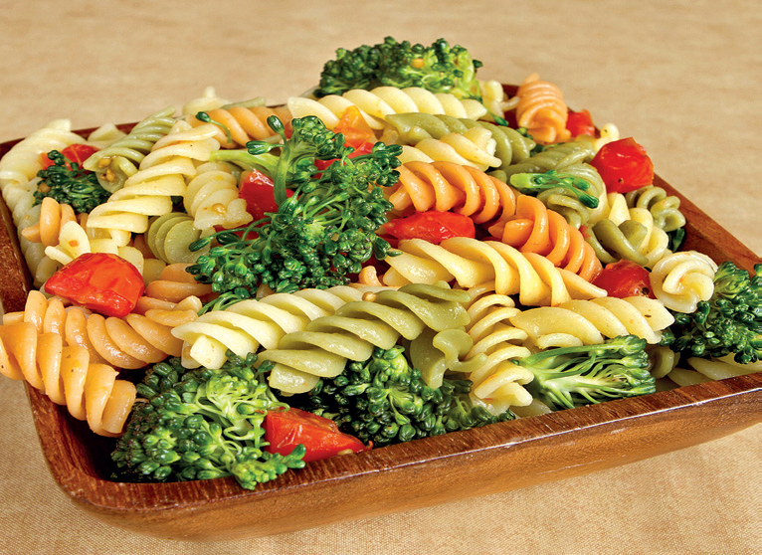
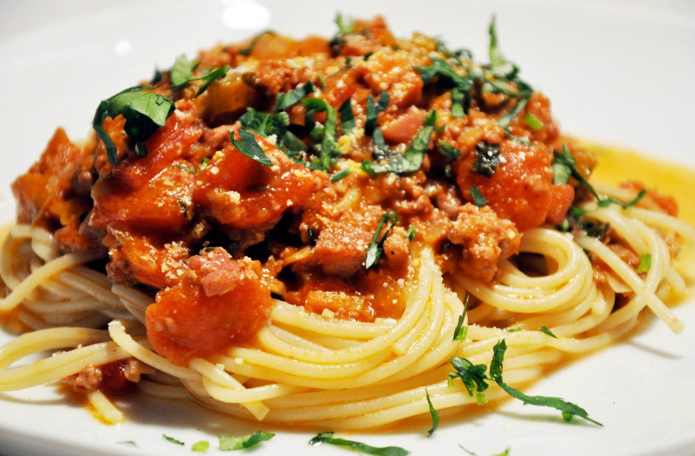
Макарони
Відправною датою поширення макаронних виробів в Європі найчастіше вважається середина 90-х рр.. XVIII в., Коли відомий мандрівник Марко Поло, який повернувся після довгих мандрів до рідної Венеції, привіз з Китаю як сувенір тонкі трубочки з тесту, зроблені, щоправда, з рисової муки.
Що стосується назви продукту, на цей рахунок існує наступна легенда: нібито якийсь кардинал, вперше побачивши блюдо з макаронів на своєму столі, вигукнув: «О, ма кароні!», - Що в перекладі з італійської означає «О, як мило!». За іншою версією, слово maccheroni походить від сицилійського maccarruni - «оброблене тісто» (італ. maccare - «місити, м'яти»).

Slide 18
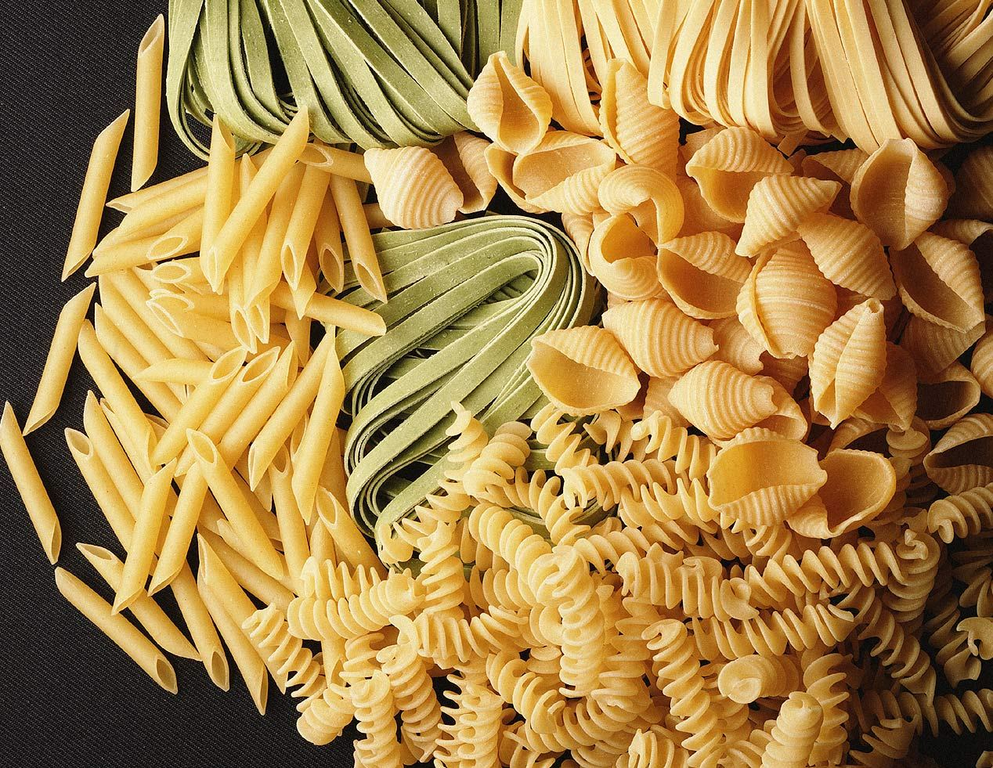
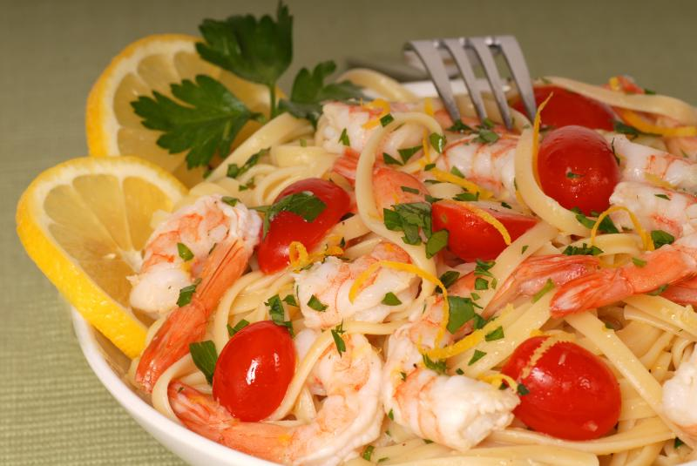
Вважається, що батьківщиною спагетті є Генуя, недалеко від якої (в м. Понтедассіо) відкрито музей спагетті. У цьому музеї зібрано все мислиме і немислиме, прямо або побічно відноситься до цього знаменитому продукту: від нотаріального акту з архіву Генуї (від 4 лютого 1279), що підтверджує існування в ті часи кулінарного виробу з тіста («макароніс»), до демонструються екземплярів приблизно 180 видів макаронних виробів. Особливе місце в музеї відведено багатотисячним записам з усілякими рецептами соусів і приправ.

Slide 19
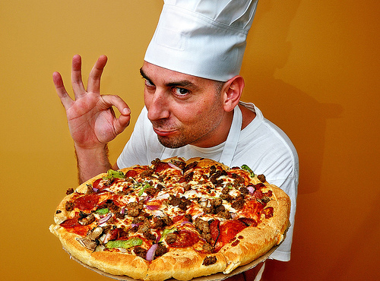
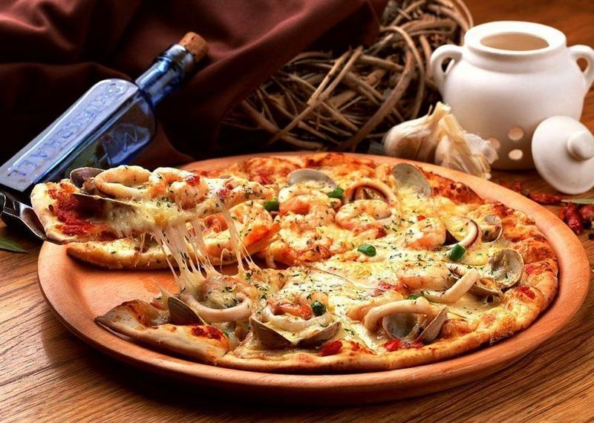
Пицца
Історія піцци починається приблизно 200 років тому, коли в одному з найбільш густонаселених міст Європи, Неаполі, пекарі почали нашвидкоруч готувати страву для бідних. Це були коржики з тіста, на які зверху покривали шаром томатів, посипали орегано (сушеним майораном) і поливали соняшниковою олією, іноді зверху клали трохи сиру.
Так з'явилася піца. Вуличні тоpговци складали її у високі мідні ящики, які носили на голові, і пpодавать на вулицях. Часто покупці були настільки бідні, що брали піцу в борг і розраховувалися за неї протягом тижня. Тому таку піцу називали «восьмиденною».

Slide 20
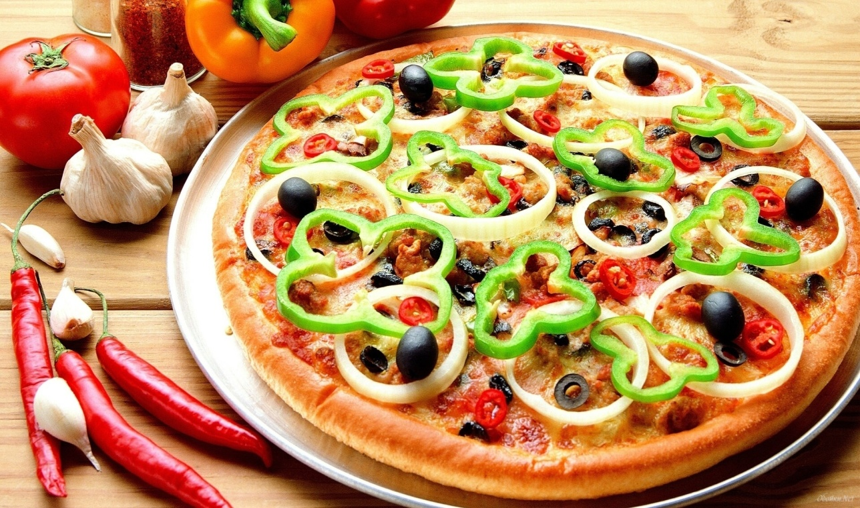
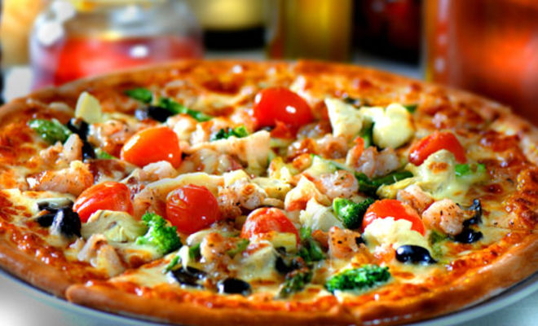
У наші дні справжня італійська піца являє собою круглу тонку коржика, покриту небудь сиром, помідорами або м'ясом. Начинка на тесті може бути різною. У зв'язку з тим, що рецепт «коржі для бідняків» розлетівся по всьому світу, уявлення про справжньої італійської піци сильно скривилося.
Справа в тому, що кожна країна привнесла свої доповнення та особливості. Сьогодні піцою називають будь-яку булку покриту ковбасою, сиром помідорами та іншими продуктами, незалежно від форми, інгредієнтів для тіста і т.д.

Slide 21
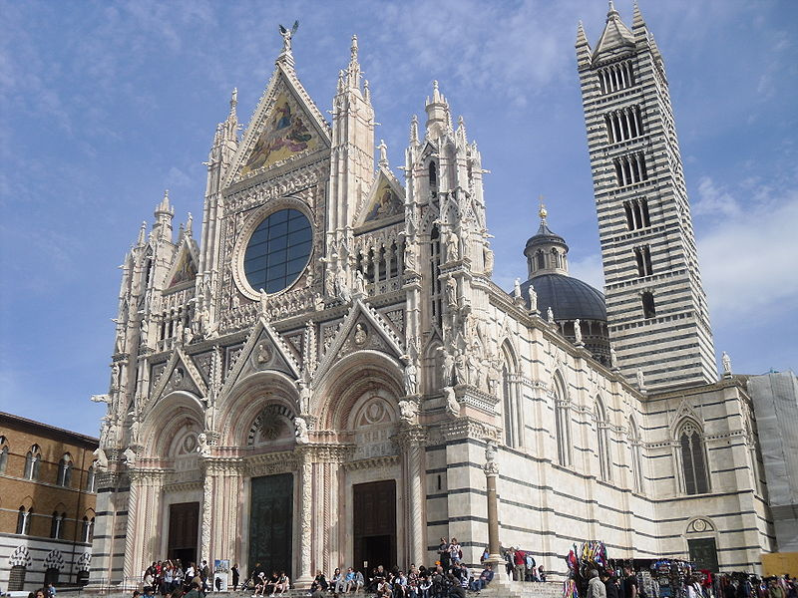
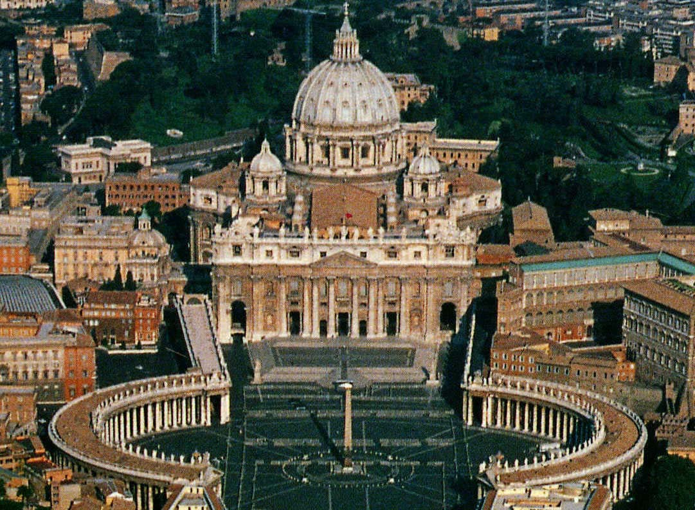
Архітектура
Італійська архітектура виникла і в прямому і в переносному значенні на руїнах Древнього Риму.
Провідна роль в архітектурі середньовічної Італії належала церковній архітектурі. Найпоширенішим типом будівлі цієї епохи була базиліка. В ХІІІ-XIV століттях своєю творчість виділяються такі видатні архітектори як Арнольфо ді Камбіо, Андреа де Понтдера, Андреа ди Чоне.
Релігія
Християнство. Більшість віруючих належать до католицької церкви. Близько 225 000 чол. вважають себе протестантами, в тому числі лютерани, методисти та баптисти. Вони всі є членами Об'єднання Євангельських Церков у Італії. Кількість євреїв різко зменшилася в період Другої світової війни через нацистське переслідування.

Slide 22
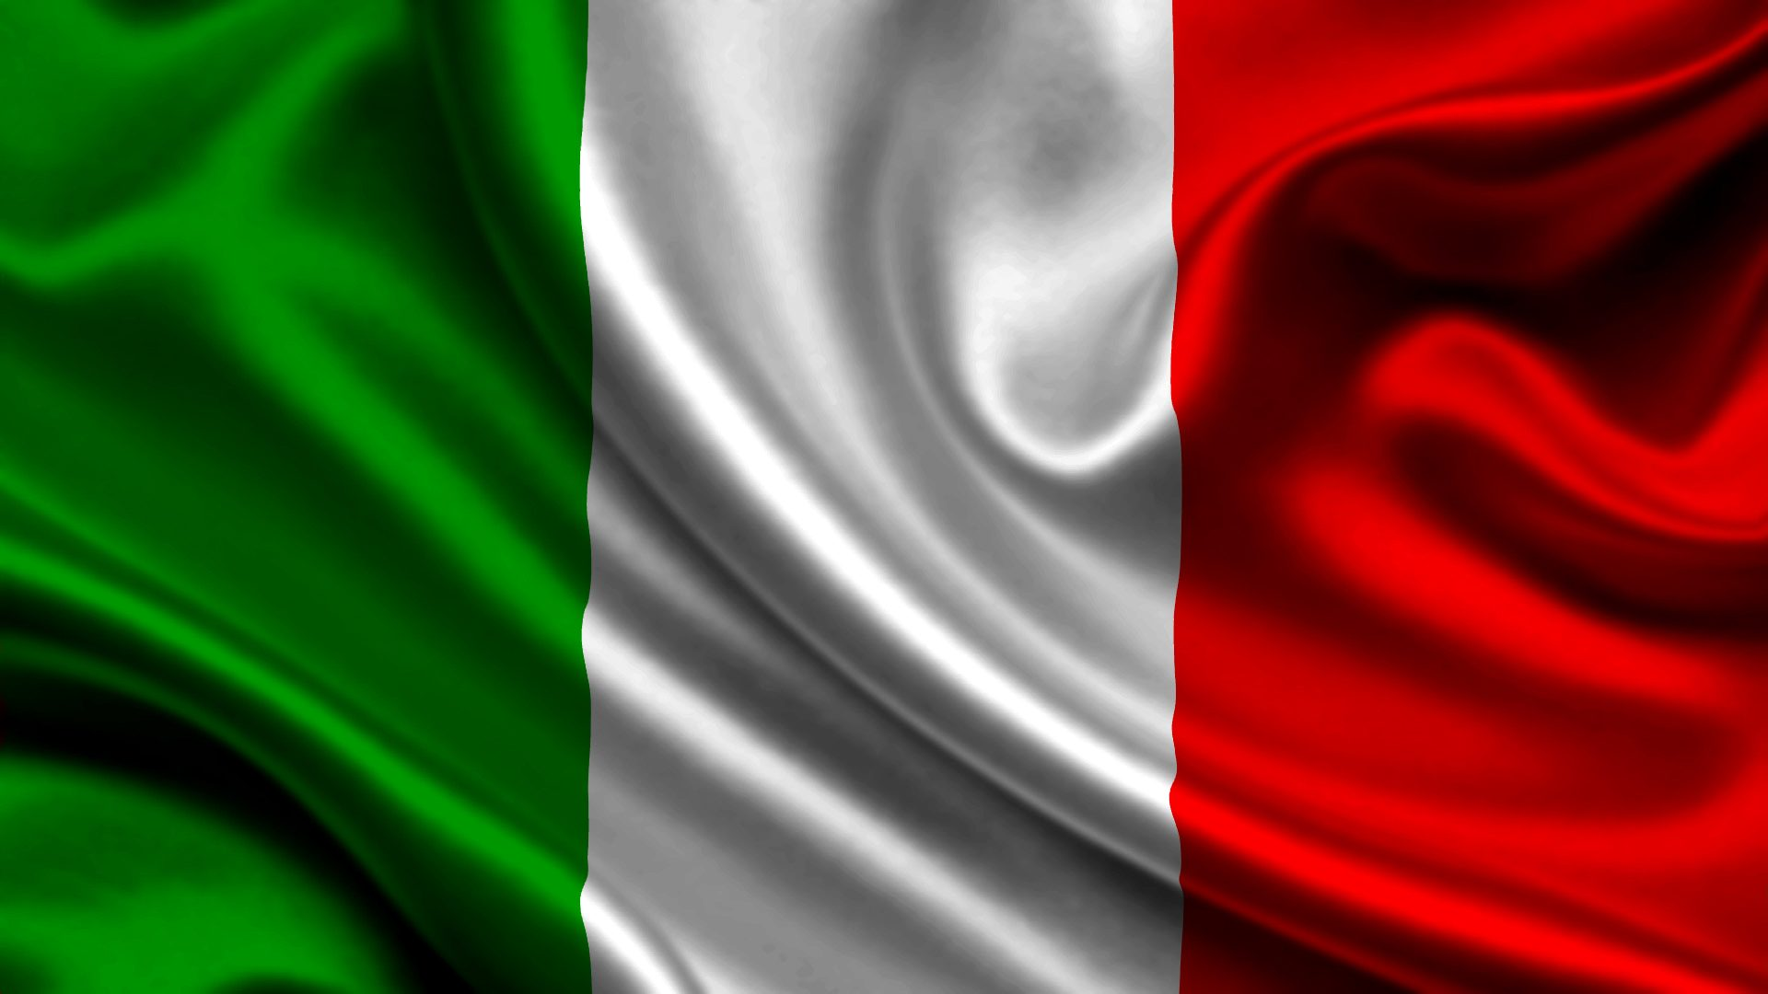
Кінець

